Slide 1
SOSYAL MEDYA METİNLERİNDE
DUYGU SINIFLANDIRMASI
VE KAMUOYU ÖLÇÜMÜ
Model metni sınıflandırıyor; peki insanın gerçek tutumunu ne kadar temsil ediyor?
Doğal Dil İşleme (NLP) · Üniversite Dersi Sunumu
1 / 17

Slide 2
Ana Soru ve Kavramsal Ayrımlar
Sosyal medya metinlerinden duygu eğilimi çıkarmak, gerçekten kamuoyunun ne düşündüğünü ölçmek anlamına gelir mi?
Sentiment analysis
Sentiment analysis
≠ Kamuoyu ölçümü
≠ Stance detection
Yüksek accuracy
Sosyal medya örneklemi
≠ Toplumun gerçek görüşü
≠ Toplumun tamamı
2 / 17

Slide 3
NLP Zinciri: Metinden Sınıfa
1
2
3
4
5
→
→
→
→
Ham metin
Ön işleme
Özellik
Sınıflandırıcı
Etiket
Tweet / yorum
Tokenization
TF-IDF / emb.
LR / BERT
Pos / Neg / Nötr
Modelin yaptığı iş: metni bir sınıfa atamak.
3 / 17

Slide 4
İroni ve Sarkazm
Yazılan kelime ile anlatılmak istenen anlam aynı olmayabilir.
Örnek: “Harika, yine üç saat bekledik.”
Yüzey anlamı → pozitif | Bağlamdaki olası anlam → negatif / ironik
▸ İroni ve sarkazmda kutupluluk tersine dönebilir
▸ Model kelimeleri görür, niyeti değil
▸ Türkçe sosyal medyada yanlış anlaşılan ironi yaygın
▸ Bağlam olmadan ironiyi yakalamak zordur
4 / 17

Slide 5
Bağlam, Mecaz ve İnternet Dili
Bağlam
Kısa metinlerde önceki konuşma veya durum eksik kalır
Mecaz
Örtük ifade ve mecazi kullanım sınıflandırmayı bozar
Argo / Kısaltma
Platforma özgü dil modellerde seyrek görülür
İnternet dili
Emoji, yazım varyasyonları, karışık kod
Dilsel çeşitlilik
Bölgesel varyantlar ve konuşma dili
5 / 17

Slide 6
Model Performansı Nedir?
Accuracy
Precision
Recall
F1-score
Doğru tahmin oranı
Kesinlik
Duyarlılık
Harmonik ortalama
Ana mesaj
Yüksek accuracy tek başına yeterli değildir.
Sınıf dengesizliği ve majority-class bias, metrikleri yanıltıcı hale getirebilir.
Test seti performansı ≠ gerçek dünya genellemesi.
6 / 17

Slide 7
Veri Seti de Sonucu Belirler
Etiket kalitesi
Sınıf dağılımı
Annotator uyumu ve tutarlılık
Dengesizlik majority-class bias üretir
Örneklem temsili
Bot / sahte hesaplar
Sosyal medya kullanıcıları ≠ toplum
Veri kalitesini bozar
İyi sınıflandırma + temsil edilmeyen veri = güvenilir kamuoyu ölçümü değildir.
7 / 17

Slide 8
Literatürden Türkçe Örnekler
Aksaya & Gülseçen (2026)
Sözlük tabanlı (lexicon-based) Türkçe duygu analizi
Bircan & Eldem (2026)
X platformunda kullanıcı bazlı konu, kelime ve duygu analizi
Çöltekin & Güneş (2026)
Türkçe sosyal medyada yanlış anlaşılan ironi korpusu
Bu çalışmalar metin analizi yapar; kamuoyu ölçümü iddiası taşımaz.
8 / 17

Slide 9
Sentiment Analysis ≠ Stance Detection
SENTIMENT
STANCE
Metnin genel duygusal
kutupluluğu
Belirli bir konu / kişi /
nesneye karşı tutum
Pozitif / Negatif / Nötr
Favor / Against / Neither
Örnek:
“Bu film çok kötüydü.”
→ Negatif
Örnek:
“Bu politika doğru değil.”
→ Against (konuya)
StanceNakba (2026): Aktör ve konu bilinceli duruş analizi
9 / 17

Slide 10
Bizim Mini NLP Deneyimiz
Veri
Metodolojik uyarı
20 Türkçe cümle
4 metin türü:
açık · ironi · bağlam · internet_dili
n = 20
Bu deney genellenebilir bir model performansı iddiası değildir.
Sınıf içi gösterim amaçlıdır.
Manuel etiket ≠ ground truth / toplum görüşü.
Manuel etiket
13 negatif · 4 nötr · 3 pozitif
TF-IDF: 20 × 92 özellik
Model: Logistic Regression
5-fold Stratified CV
10 / 17

Slide 11
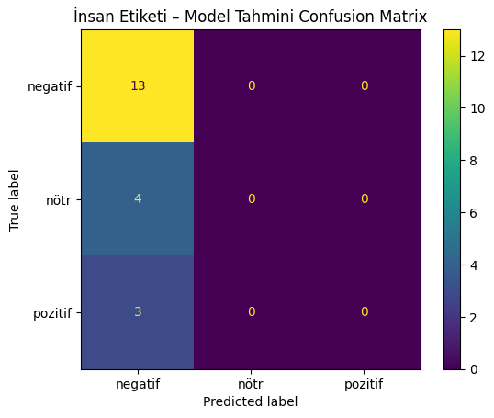
Deney Sonuçları
Accuracy = 0.65
Macro F1 = 0.26
Weighted F1 = 0.51
Negatif
P 0.65 · R 1.00 · F1 0.79
Nötr
P 0.00 · R 0.00 · F1 0.00
Pozitif
P 0.00 · R 0.00 · F1 0.00
11 / 17

Slide 12
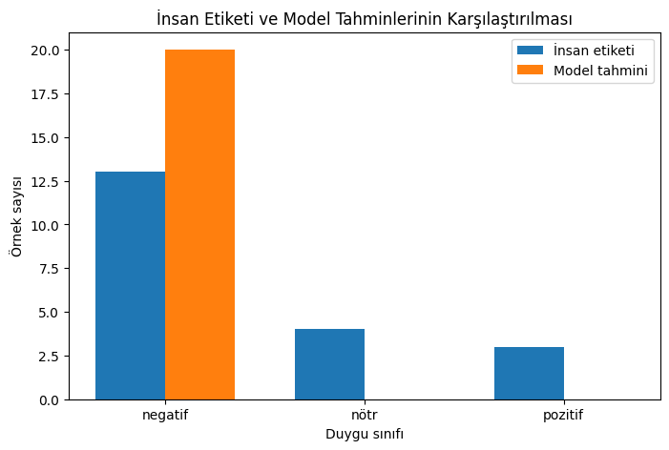
En Çarpıcı Bulgu
Model 20 örneğin tamamını negatif tahmin etti.
İnsan: 13 negatif / 4 nötr / 3 pozitif → Model: 20 negatif / 0 nötr / 0 pozitif
12 / 17

Slide 13
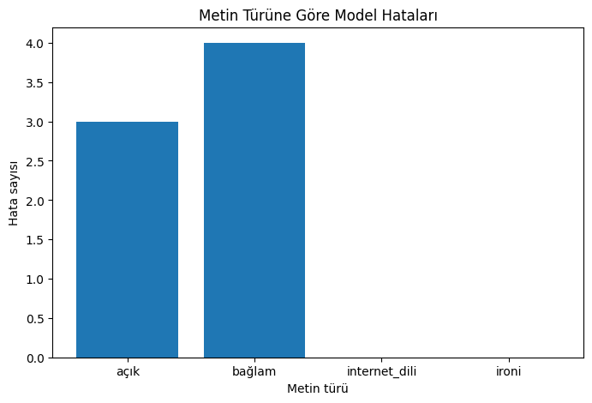
Metin Türüne Göre Model Hataları
Önemli uyarı
0 hata ≠ model bu özelliği anladı.
Model bütün örnekleri negatif sınıfına yönlendirdiği için ironi ve internet_dili’nde de “doğru” görünmüştür.
13 / 17

Slide 14
Deneyden Çıkan Ders
Model metni sınıflandırabilir.
Ama daha önemli soru:
“Modelin sınıflandırması insanın verdiği anlamı ne kadar temsil ediyor?”
Küçük n (n=20)
Sınıf dengesizliği
Tek referans etiket
Majority-class bias
14 / 17

Slide 15
Model Metni Sınıflandırıyor ≠ Kamuoyunu Ölçüyor
MODEL
KAMUOYU
≠
“Bu metin negatif.”
“Toplumun genel
tutumu nedir?”
Etiketlenmiş metin üzerinde
sınıf tahmini
Temsilî örneklem + anket
tasarımı gerekir
İroni · Bağlam · Dil çeşitliliği · Veri yanlılığı · Örneklem temsili
15 / 17

Slide 16
Sonuç
NLP tabanlı duygu sınıflandırması sosyal medya metinlerindeki duygu eğilimlerini analiz edebilir; ancak model performansı, kamuoyunu ölçme başarısı ile aynı şey değildir.
Metni sınıflandırmak, insanı temsil etmek değildir.
Teşekkürler · Sorularınız?
16 / 17

Slide 17
Kaynakça
Çöltekin & Güneş (2026). A Corpus of Misunderstood Irony on Turkish Social Media. https://aclanthology.org/2026.lrec-1.879/
Aldous et al. (2026). StanceNakba Shared Task. https://aclanthology.org/2026.nakbanlp-1.8/
Aksaya & Gülseçen (2026). Lexicon-Based Sentiment Analysis in Turkish. https://doi.org/10.3390/app16136612
Bircan & Eldem (2026). User-based topic, word and sentiment analysis… https://doi.org/10.25092/baunfbed.1750569
Ortega Bueno (2025). New Avenues in Computational Irony Detection… https://personales.upv.es/prosso/resources/OrtegaPhD.pdf
Multi-Level Online Public Opinion… Applied Sciences. https://doi.org/10.3390/app16136685
Reuters (2024). Fake US election-related accounts on X. https://www.reuters.com/world/us/fake-us-election-related-accounts-proliferating-x-study-says-2024-05-24/
WSJ. Here’s What Our AI Tool Has Taught Us About Political Winds. https://www.wsj.com/politics/heres-what-our-ai-tool-has-taught-us-about-political-winds-bad89866
17 / 17

